Slide 1

Übersicht
Python interaktiv
Algorithmen
Verflixte Sieben als Problemstellung
Instruktionen bündeln
Grundelemente der Programmierung
  Variablen
  bedingte Anweisungen
  Schleifen
Lösung verflixte Sieben

Slide 2
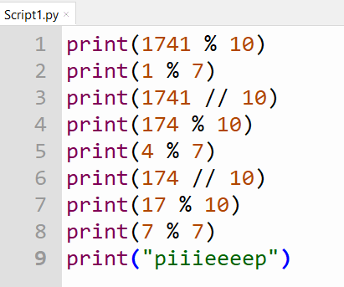
Variablen: Problemstellung

Slide 3
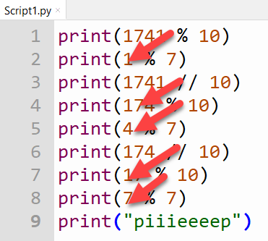
Problemstellung
Zwischenergebnisse müssen manuell übertragen werden
Programm kann für eine andere Zahl eingesetzt werden

Slide 4
Programmierung Anforderung
Ergebnisse merken und wiederverwenden können
mit Platzhaltern arbeiten => andere Zahlen können geprüft werden

Slide 5



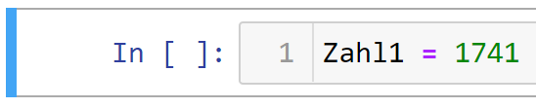

Variablen: Definition

Slide 6
Variablen: Verwendung
Anzeigen

Slide 7
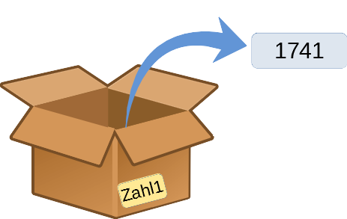

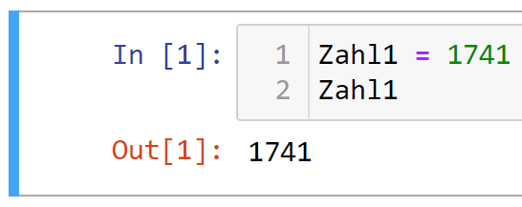
Variablen: Verwendung

Slide 8
Variablen: Verwendung
Anzeigen
neuen Wert zuweisen
Notes:
daher auch die Bezeichnung Variable, variabler, veränderlicher Inhalt
In anderen Programmiersprachen gibt es Konstanten, die es in Python nicht

Slide 9
Variablen: Verwendung
Anzeigen
neuen Wert zuweisen
Herausnehmen und bei Berechnung verwenden
Notes:
daher auch die Bezeichnung Variable, variabler, veränderlicher Inhalt
In anderen Programmiersprachen gibt es Konstanten, die es in Python nicht

Slide 10

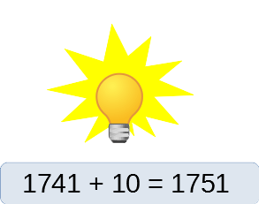
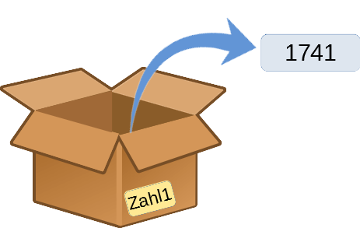
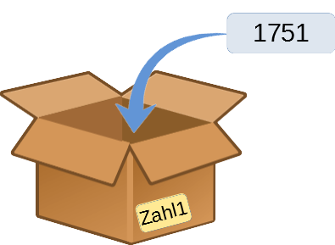


Variablen: Verwendung

Slide 11
Variablen: Verwendung
Anzeigen
neuen Wert zuweisen
Herausnehmen und bei Berechnung verwenden
zwei Variablen addieren und in dritter Variablen speichern

Slide 12
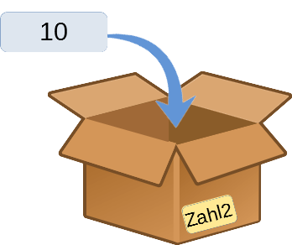
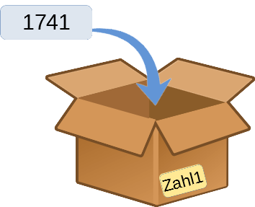




Variablen: Verwendung

Slide 13

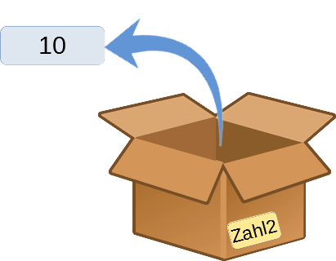


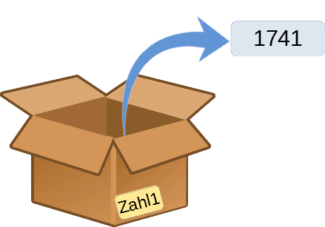



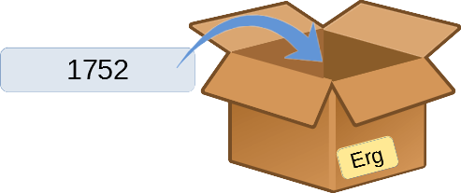

Variablen: Verwendung

Slide 14
Variablen: Zusammenfassung
Variablen speichern Werte
der Inhalt einer Variablen (ihr Wert) kann wiederverwendet werden
Definition einer Variablen besteht aus Bezeichnung, "=" und Wertzuweisung
in Python: keine Typangabe
es gibt gültige Bezeichnungen
und 'statthafte' Bezeichnungen

Slide 15
Variablen: verflixte 7
Notes:
Zahl = 1741
LetzteZahl = Zahl % 10
PruefZahl = LetzteZahl % 7
Zahl = Zahl // 10
LetzteZahl = Zahl % 10
PruefZahl = LetzteZahl % 7
Zahl = Zahl // 10
LetzteZahl = Zahl % 10
PruefZahl = LetzteZahl % 7
PruefZahl

Slide 16
Übersicht
Python interaktiv
Algorithmen
Verflixte Sieben als Problemstellung
Instruktionen bündeln
Grundelemente der Programmierung
  Variablen
  bedingte Anweisungen
  Schleifen
Lösung verflixte Sieben

